Slide 1
Gesundheitliche Auswirkungen von Feinstaub: Belastung und Forschung in Österreich Health effects of particulate matter: exposure and research in Austria
Hans-Peter Hutter OA Assoz.-Prof. Dipl.-Ing. Dr. med.
Institut für Umwelthygiene, MUW

Slide 2
Feinstaub
Partikel mit (aerodynamischem Äquivalenz-) Durchmesser von < 10 µm, mit unterschiedlicher chemischer Zusammensetzung und unterschiedlichen physikalischen Eigenschaften
Atmosphärisch (z.B. Aerosolbildung), mechanisch (z.B. Splitt, Abrieb), Verbrennung (z.B. Diesel)
Kenngrößen: Teilchendurchmesser, Massenkonzentration in der Luft, Partikelzahl pro Luftvolumen, chemische Zusammensetzung

Slide 3
Hauptverursacher PM₁₀ in Ö (UBA 2013)
1. Verkehr (Diesel-KfZ)
2. Hausbrand (Holz)
3. Industrie (Bauwirtschaft)
4. Landwirtschaft (Traktoren, Tierhaltung)

Slide 4
Gesundheitseffekte
Kurzfristige Effekte
Husten, Bronchitis, Asthmaanfälle,  Lungen-funktion, Otitis media acuta, Herz-Kreislauf-Erkrankungen
Langfristige Effekte
Beeinträchtigung von Lungenwachstum und Gehirnfunktion, erhöhte Mortalität, Lungen CA

Slide 5
Schädigungsmechanismen
Blut: Gerinnungsfähigkeit •
Gefäße: - Entzündung (Endothel-Schädigung) - Kontraktionsfähigkeit 
Herz: - Autonome Kontrolle - Ca-Haushalt 
Lunge: - Sympathikus• - Fibrinogen•
Thromboserisiko•, Herzrhythmus (Durchblutung): Herzinfarkt

Slide 6
Verkehrsabgase: Herzinfarkt
Peters 2005, NEJM
MCI-Patienten (n=691): Aufenthalt vor Herzinfarkt erfasst (Auto, Bus etc.)
Aufenthalt im Straßenraum: Triggerung von akuten Geschehen, Aufenthaltszeit korreliert mit MCI-Risiko (Personen mit prädisponierenden Faktoren)
Exposition gegenüber Abgase im Straßenraum: höheres Herzinfarktrisiko

Slide 7
Wissenschaftliche Evidenz
Eindeutige Zusammenhänge von Mortalität und Morbidität mit PM₁₀ / PM_{2.5}
Assoziation mit feinen Partikeln stärker als mit gröberen Partikeln (WHO 2004)
Hohe Bedeutung lokaler Quellen
Risikogruppen (Kinder, Personen > 65 Jahre, …)
Kein Schwellenwert

Slide 8
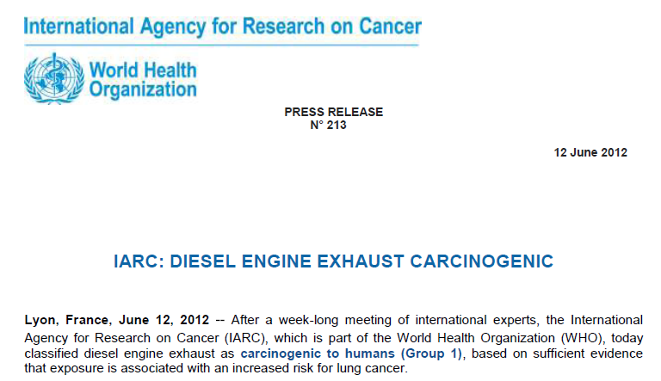

Slide 9
Grenzwerte
IG-Luft (2001): Max. Tagesmittelwert 50 µg/m³
zulässige Überschreitungen: 25 × pro Jahr (seit 2010), Zielwert 7 × pro Jahr
Z.B. in Graz, Wien häufige Überschreitungen
Grenzwerte kein ausreichender Schutz

Slide 10
Forschungsprojekte
90er Jahre: Linzer Kinderstudien (UniWien), saure Aerosole (Frischer AKH)
Ab 1995: International Study on Asthma and Allergies in Children (ISAAC Studien)
1998-2004: Austrian Project on Health Effects of Particulates (AUPHEP)
2002-2003: Schwechat-Schulkinder-Studie
2005-2008: Luft und Kinder (LuKi)
2010-2012: SINPHONIE

Slide 11
AUPHEP
1998-2004: ÖAW, Uni Wien, MUW, Boku, TU, Mag. Wien, Linz, UBA
Methode: Immission (TSP, PM₁₀, PM_{2.5}, PM_{1.0}, Partikelzahl, SO₂, NO_{x}, O₃) an spez. Standorten
Spirometrie (Klein-, Volksschulkinder), Einschätzung Lungengesundheit (Symptome, Medikamente, Asthma), Gesundheitsdaten (Linz, Graz, Wien)
Ergebnisse (Beispiele):
•PM_{2.5}: • Spitalsaufnahmen (Kinder, > 65-Jährige)
C-haltiger Feinstaub:  Lufu, • Sy (Risikogruppen)
Tag nach •PM_{2.5}: • spez. Mortalität (MCI)

Slide 12
LuKi: Luft und Kinder
1998-2004: Lebensministerium, UBA, MUW, Land Kärnten
Querschnittsuntersuchung von Volksschulkindern in Ganztagsschulen (Wien, Kärnten, NÖ, Steiermark)
Ziele: Erhebung von Lebensqualität und Gesundheits-zustand (Atemwege, kognitive Leistungsfähigkeit), Identifizierung/Minimierung von Belastungsquellen (In- und Outdoor)
Ergebnis (Beispiel): 252 Parameter (Luft, PM₁₀, PM_{2.5}, Hausstaub); Zusammenhang  Trisphosphate in Feinstaub und  kognitiver Leistungsfähigkeit

Slide 13
Gesundheitseffekte PM₁₀
Zusätzliche Fälle pro Jahr (KI95%)
Straßenverkehrsbedigt

Slide 14
Einbußen Lebenserwartung
Clean Air For Europe (CAFE 2004) Verlust an Lebenserwartung PM_{2,5} zurechenbar:8 Monate (7,4-9,0) (bezogen auf Emissionen in 2000) (Ö)
Health Impact Assessment: Berechnungen über Expositions (PM_{2.5})-Wirkungskurven
Umweltbundesamt 2005 (Monate): Graz: 17, Linz: 14, Wien: 12, St. Pölten: 11, Innsbruck: 10, Klagenfurt: 9, Salzburg: 7 (UBA 2008: Graz: 11 Monate)

Slide 15
APHEIS: Air Pollution and Health: A European Information System
Vermiedene Todesfälle pro Jahr, tägliche PM₁₀-Belastung um 5 µg/m³ reduziert
Modell | Wien | Linz | Innsbruck
Akute Effekte | 47,5 (31,7–63,3) | 4,3 (2,9–5,7) | 1,9 (1,3–3,6)
Subakute Effekte* | 95,6 (63,1–127,6) | 8,7 (5,7– 11,6) | 3,9 (2,6–5,2)
Chronische Effekte** | 335,3 (203,6–473,6) | 30,4 (18,5–43,0) | 13,7 (8,3–19,3)
*bis 40 Tage, **Jahresmittelwerte

Slide 16
APHEKOM Improving Knowledge and Communication for Decision Making on Air Pollution and Health in Europe
Ziel: „Closing gaps in understanding the impact of air pollution on health“
25 Städte in 12 Ländern
Wien: jährlich Reduktion von PM_{2.5} auf 10 μg/m³ (JMW WHO) rund 9 Monate mehr Lebenserwartung (Personen > 30 Jahre)

Slide 17
Feinstaub = Problem
1. Wesentliche Quellen lokal unterschiedlich: Straßenverkehr, Holzheizungen, ...
2. Gesundheitliche Beeinträchtigungen des gesamten Organismus (Risikogruppen!)
3. Feinstaub-Konzentrationen: aus medizinischer Sicht zu hoch
4. Als Gesundheitsproblem noch immer zu wenig ernst genommen
5. Vorsorgemaßnahmen (v.a. emissionsseitig)

Slide 18
Schlussfolgerungen
Trend eher zu verharmlosen, Verantwortung abschieben entgegenwirken
Klares politisches Commitment, aktive Mithilfe und Unterstützung aus Bevölkerung
In Ö Situation überall gewisse Krankheitslast
Mehr Fokus auf „Wirkungsseite“ als auf Partikelmasse
Jede Verringerung: Gesundheitsgewinn Bevölkerung: jede Reduktionsmöglichkeit (Feinstaubkleber etc.) nützen
Höchste Zeit, umfassende Maßnahmen umzusetzen

Slide 19
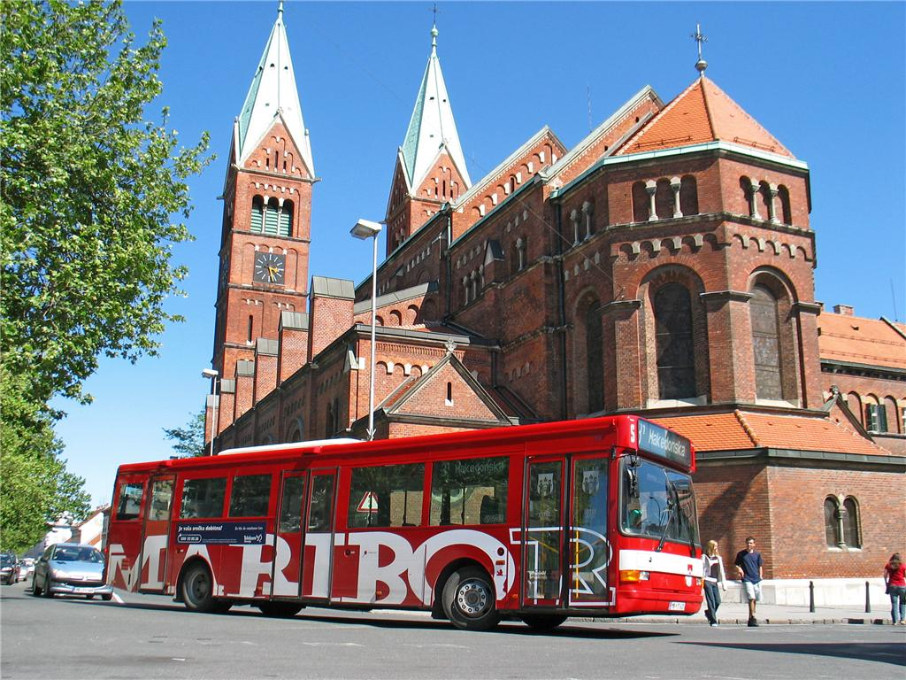
Danke für Ihre Aufmerksamkeit!

